Slide 1
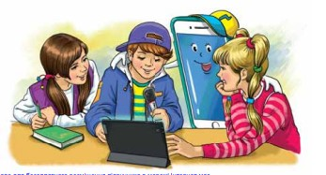
ПОВТОРЕННЯ ЗНАНЬ ПРО ПРИКМЕТНИК. ВИЗНАЧЕННЯ РОДУ І ЧИСЛА ПРИКМЕТНИКІВ.
Дізнаюся більше про прикметник
4 клас

Slide 2
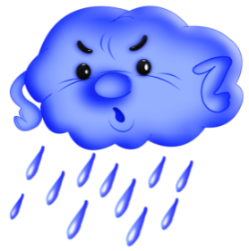
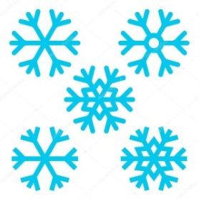
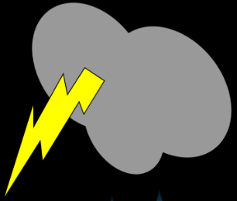
Налаштування на урок
Вправа «Прогноз погоди»
Обери собі позначку погоди, що відповідає зараз твоєму внутрішньому стану (настрою), та прочитай коментар до картки.
Ось дзвінок сигнал подав —
До роботи час настав.
Ось і ми часу не гаймо,
А урок свій починаймо.
Ти роздратований/а, готовий/а метати блискавки. Заспокойся, адже від твоїх блискавок можуть постраждати інші. Все буде добре!
На душі зимно та сніжно. Не забувай, що сніжинки та крижинки однаково розтануть
Сьогодні у тебе на душі сонячно, отже, зумієш своїм теплом зігріти своїх друзів
Якщо на душі опади, згадай, що після зливи часто буває райдуга

Slide 3
Мотивація навчальної діяльності
Сьогодні ми здійснемо віртуальну подорож до нової для нас країни Європи та повторимо під час неї знання про прикметник. Повправляємось у визначенні роду і числа прикметників.

Slide 4
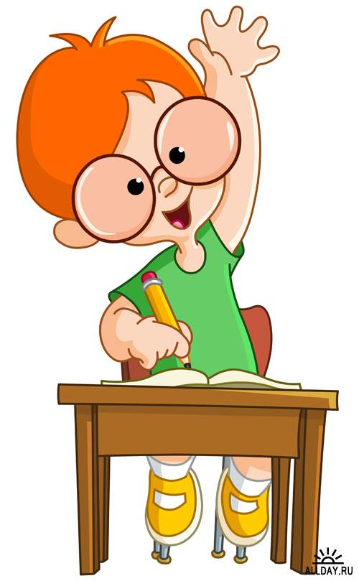
Згадую
— Прочитай словосполучення. Постав питання до виділених слів і запиши за зразком.
— Пригадай, яка частина мови відповідає на такі питання.
— Перевір себе за правилом
Зразок: ранок який? зимовий
День який? сонячний, коробка яка? паперова,
слово яке? ласкаве, іграшки які? Дитячі.
Сонячний день, паперова коробка, ласкаве слово, дитячі іграшки
— Що таке прикметник?
— На які питання відповідає ця частина мови? Що означає?
— З якою частиною мови пов’язаний прикметник?

Slide 5
Узнай країну
Прочитай ребус. Це слово називає нову для нас країну. Запиши це слово, побудуй його звукову схему . Запиши кількість букв, звуків, складів
Іспанія
о — —о = о = о
7б.
8зв.
4 скл.
Добери спільнокореневі до слова Іспанія
Іспанія – іспанець, іспанка, іспанці, іспанська

Slide 6
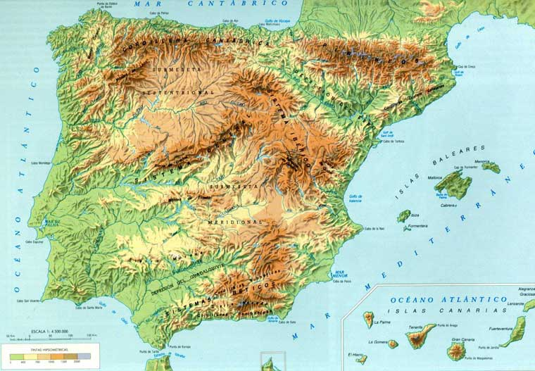
Віртуальна подорож
Іспанія - країна, що знаходиться на південному заході Євразії, на Піренейському півострові.
Ця країна межує з п'ятьма країнами: на сході — з Андоррою і Францією, на півдні — з Гібралтаром (Велика Британія) і, на африканському континенті, Марокко, на заході — з Португалією.
Іспанія – гірська країна, велику її частину займають гори: Піренейські гори, Кантабрійські, Іберійські гори, Центральна Кордільера, Кордільера Бетіка.

Slide 7
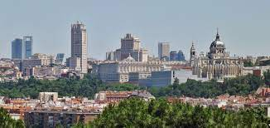
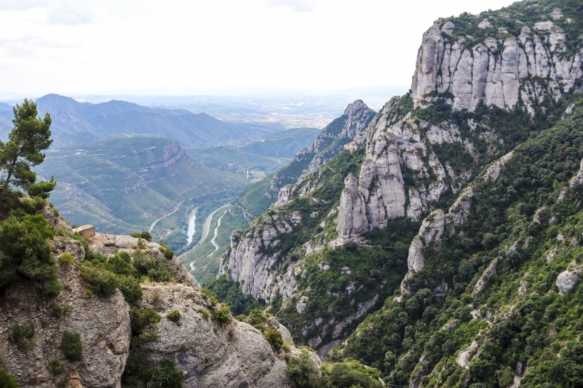
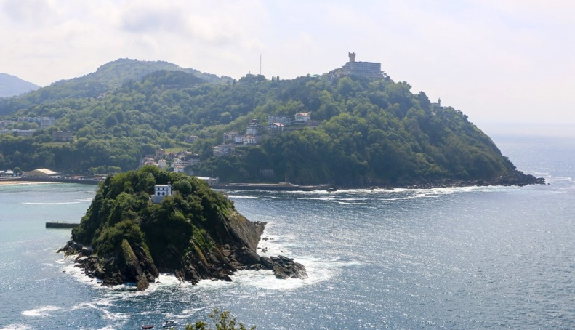
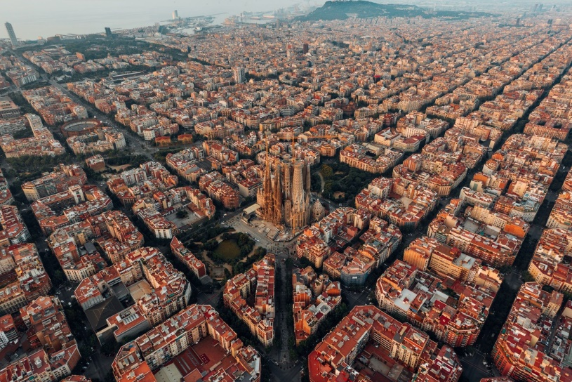
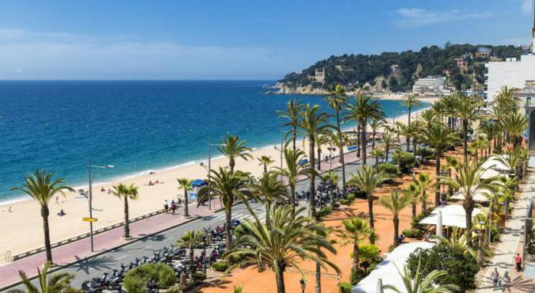
Віртуальна подорож
Гору Монтсеррат за легендою, зліпили ангели,
Столиця Іспанії – Мадрид
Сан-Себастьян – мальовниче містечко на березі Біскайської затоки Атлантичного узбережжя на півночі Іпанії.
Іспанія відома історичними, туристичними, курортними місцями
Барселона – столиця автономної області Каталонія і провінції Барселона в Іспанії

Slide 8
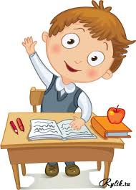
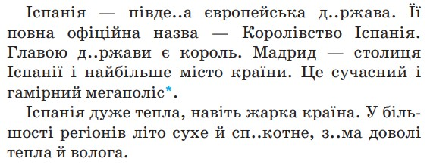
Списування із завданням
— Прочитай повідомлення про Іспанію.
— Як звучить повна назва Іспанії? Хто є главою держави?
— Яке місто є столицею Іспанії? Який клімат у цій країні?
— Що можеш розповісти про Мадрид? Що означає слово «мегаполіс»?
*Мегаполіс – велике місто, у якому понад мільйон населення
Спиши текст, уставивши пропущені букви.
Підкресли прикметники хвилястою лінією.

Slide 9
Проведи дослідження
— Проведи дослідження про роль прикметників у нашому мовленні. Уяви, що прикметники зникли.
— Прочитай записаний текст без підкреслених прикметників.
— Який висновок можеш зробити? Для чого потрібні прикметники?
Прикметники
використовують для точного опису явища, предмета чи події.
— Що називається антонімами?
— Знайди у тексті про Іспанію антоніми до поданих прикметників.
північна —
південна
холодна —
тепла
суха —
волога

Slide 10
Пам’ятаємо
— Прочитай словосполучення. Спиши їх, додавши пропущені закінчення. Підкресли у кожній парі прикметник.
Іспанськ.. король, іспанськ.. їжа,
іспанськ.. свято, іспанськ.. міста.
Іспанський король, іспанська їжа,
іспанське свято, іспанські міста.
— Пригадай, як визначити рід та число прикметника. Звір свою відповідь з правилом.
— Визнач рід та число прикметників, що підкреслили.

Slide 11
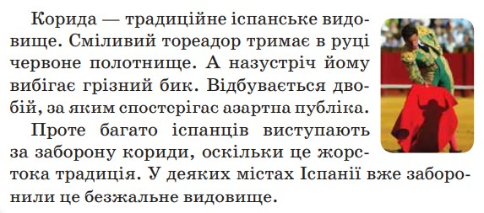
Тренувальна вправа
Прочитай текст. Випиши прикметники разом з іменниками, з якими вони пов’язані. Познач над кожним його рід.
Назви прикметники, вжиті
у чоловічому,
у жіночому,
у середньому роді
— Про яку традиційну іспанську традицію читали текст?
— Між ким відбувається бій на тому видовищі?
— Чому іспанці хочуть заборонити цю традицію?
— Чи доводилося тобі коли-небудь бачити це видовище? Де саме?

Slide 12
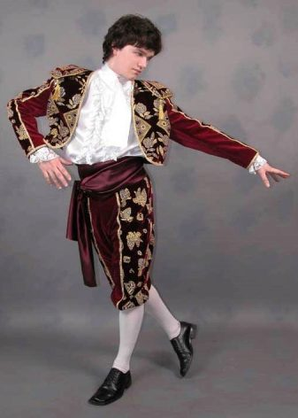
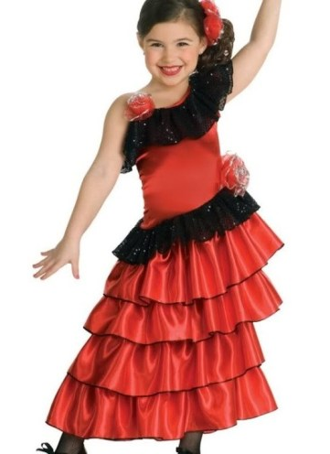
Самостійна робота
Скринька іноземних слів
Давай познайомимося з іспанськими дітьми. Яке з імен хлопчика, а яке — дівчинки. Допоможу підказкою: ім’я дівчинки має два склади.
— Прочитай імена дітей. Поділи їх на склади.
Дієго
Кармен
— А ще вивчимо декілька іспанських слів увічливості. Прочитай їх.
— Привітайся зі своїм однокласником іспанською.
— Поцікався, як справи, та дай відповідь іспанською. — Адьйос, друзі!

Slide 13
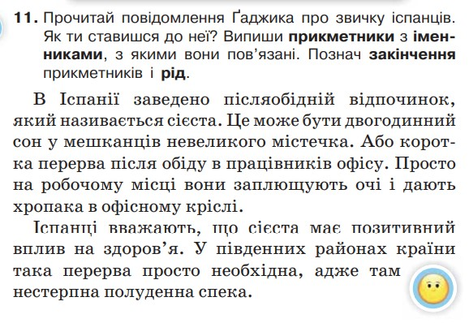
Домашнє завдання
Або робочий зошит на ст 14 № 1, 2

Slide 14
Рефлексія. Вправа «Прикметник»
Підсумок уроку
Опиши за допомогою прикметників, яким був цей урок.
— Якою країною ми мандрували? Чи хочеш ти побувати в Іспанії?
— Яка саме інформація про цю країну вразила?
— Про яку частину мови ми сьогодні пригадували? — Що вона означає? На які питання відповідає? З якою частиною мови пов’язаний прикметник?
урок
цікавий
нудний
Пізнавальний
довгий
швидкий

